Slide 1
«Врятувати від забуття»
Історія сім’ї Польшикова Михайла

Slide 2
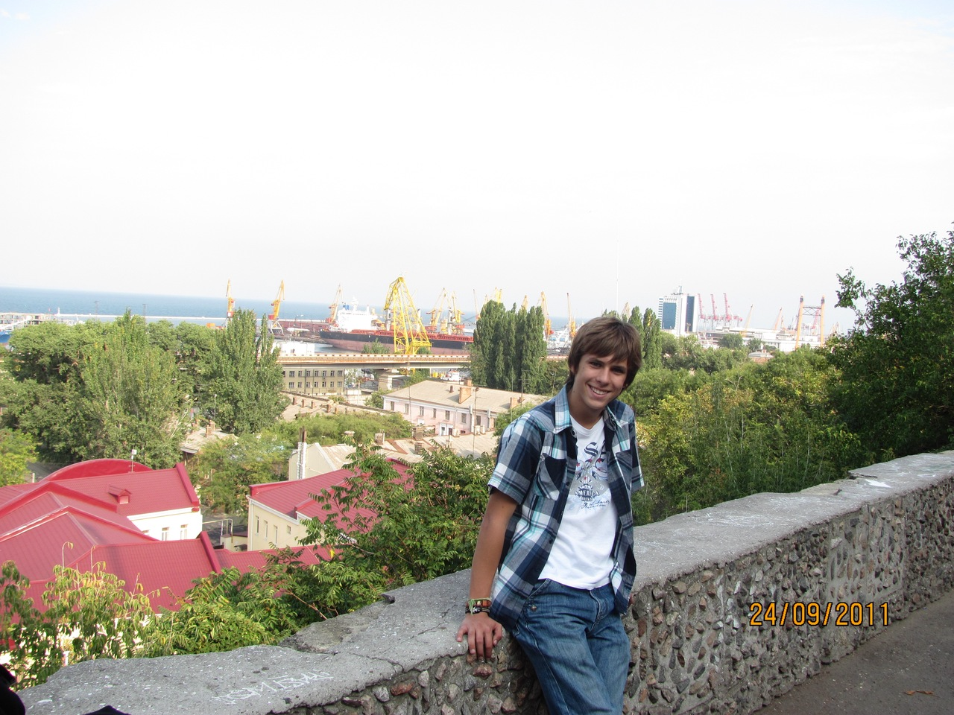
Я, Польшиков Михайло Олегович, народився 15 серпня 1998 року у Харкові. Навчаюся у Харківській Спеціалізованій Школі №80 у 10-Б класі.

Slide 3
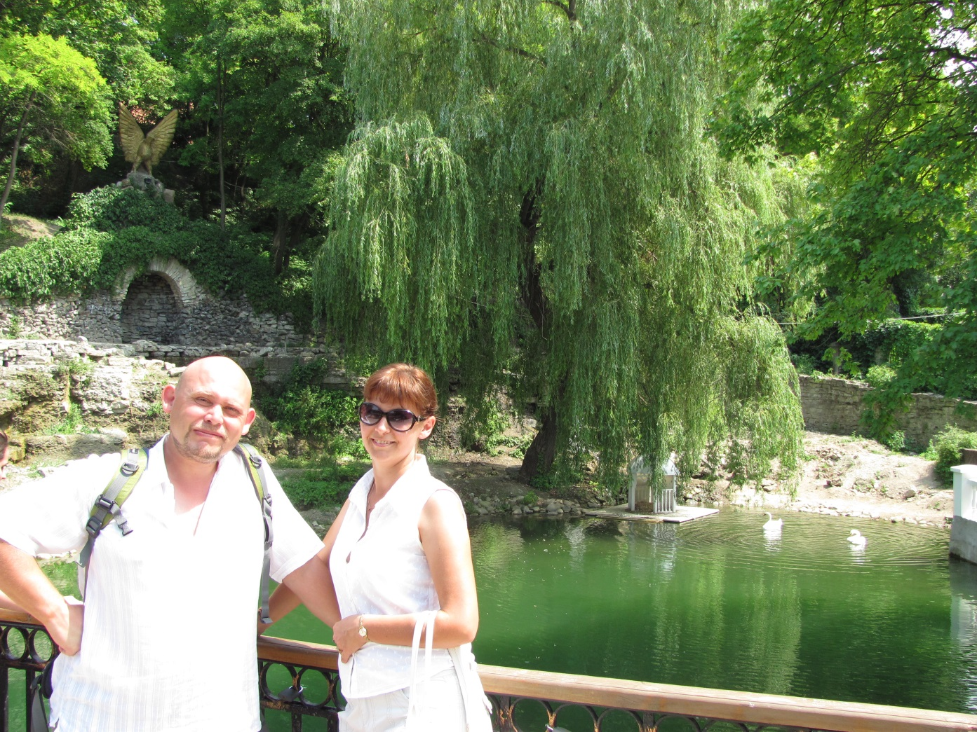
Батьки
Мій батько, Польшиков Олег Володимирович, народився 28 червня 1973 року у селищі Івня Білгородської області Російської Федерації. Його сім`я переїхала до Харкова, де він закінчив середню школу № 4. У 1997 році він закінчив ХДАЗТ. Зараз мій батько займається підприємницькою діяльністю. У Академії він познайомився з моєю матір’ю.
Моя мати, Польшикова Наталія Миколаївна ( в дівоцтві Панченко), народилася у місті Харків 27 квітня 1975 року. Закінчила школу №61 з золотою медаллю. У 1997 році закінчила ХДАЗТ. Працює на Південній залізниці.

Slide 4
Мій дід, Польшиков Володимир Михайлович, народився 16 вересня 1950 року у селі Череново Івнянського району Білгородської області Російської Федерації. Закінчив школу з відзнакою, потім технікум. Після служби у рядах Радянської Армії пішов працювати до правоохоронних органів. Де працював до пенсії. Приймав участь у ліквідації наслідків аварії на ЧАЕС. Зараз на пенсії, але продовжує працювати майстром на заводі.

Slide 5
Моя бабуся, Польшикова Людмила Григорівна ( в дівоцтві Новікова), народилася 6 березня 1954 року у селі Колбіха Туганського району Томської області Російської Федерації. Разом з батьками переїхала у село Уди Золочівського району Харківської області, де закінчила школу з відзнакою. Потім навчалася у Харківському Автотранспортному технікумі. Після закінчення якого з 1975 року і по теперішній час працює економістом в автогосподарстві ГУ МВС України.

Slide 6
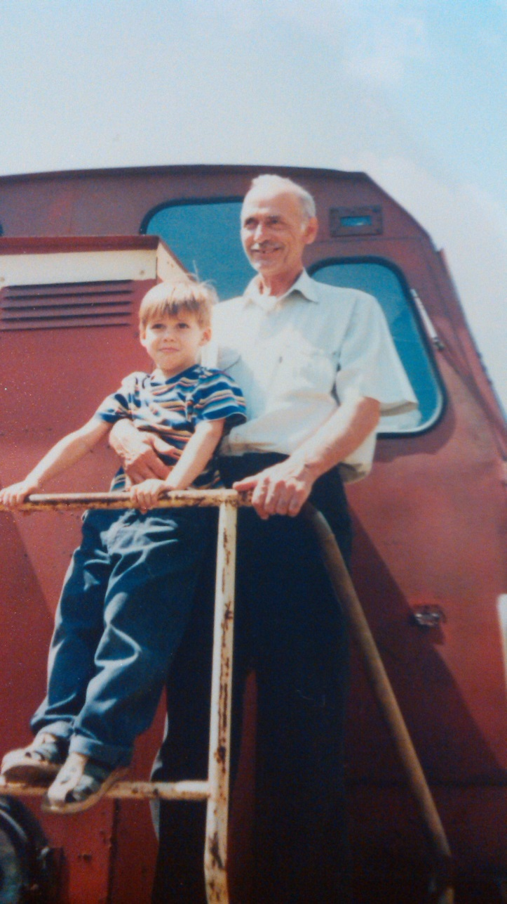
Мій дід по материнській лінії, Панченко Микола Іванович, народився 28 квітня 1947 року у селі Веприк Гадяцького району Полтавської області у селянській родині. Його мати померла після пологів, і батько з ним переїхав у місто Харків. У 16 років мій дід залишився сиротою, вимушений був кинути школу і піти працювати. Працював усе життя шофером. Зараз на пенсії, але продовжує працювати.

Slide 7
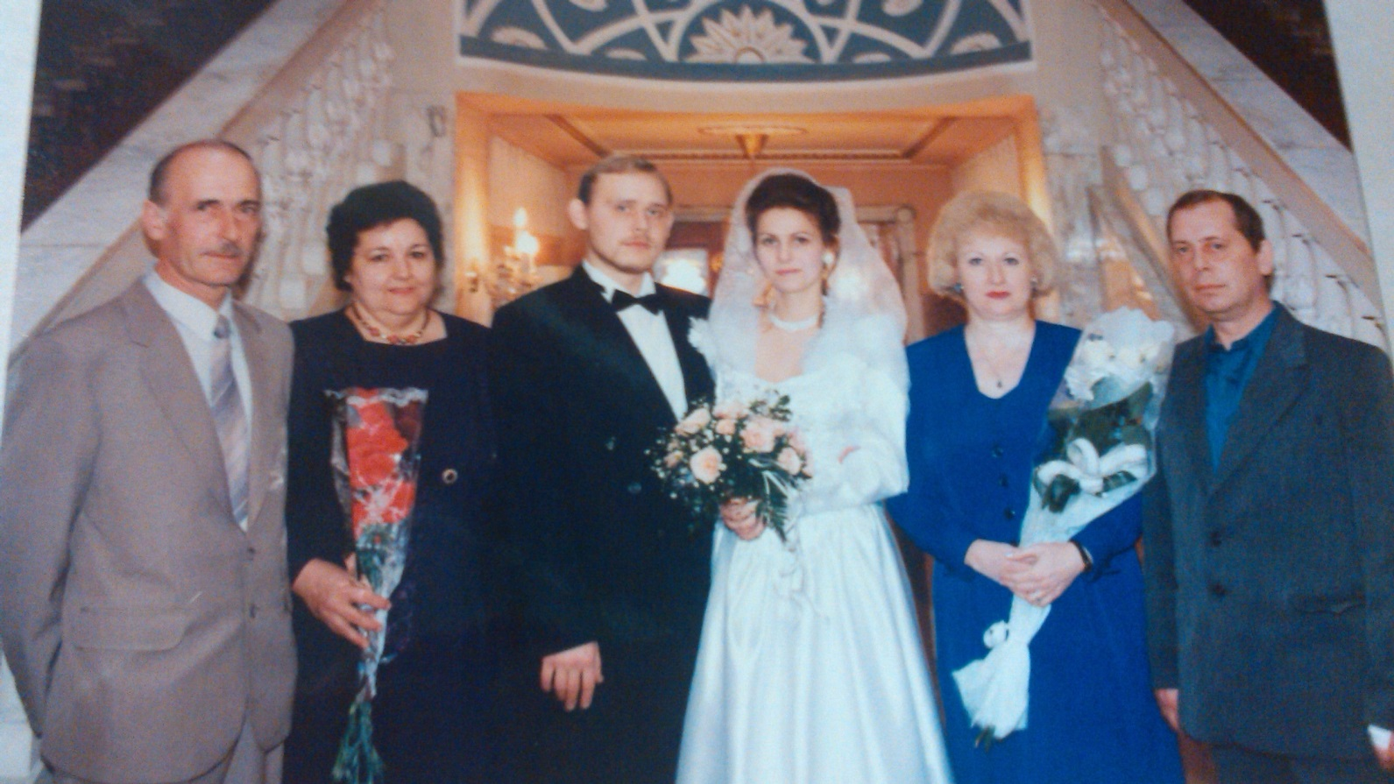
На цій фотографії мої батьки, дідусі й бабусі.

Slide 8
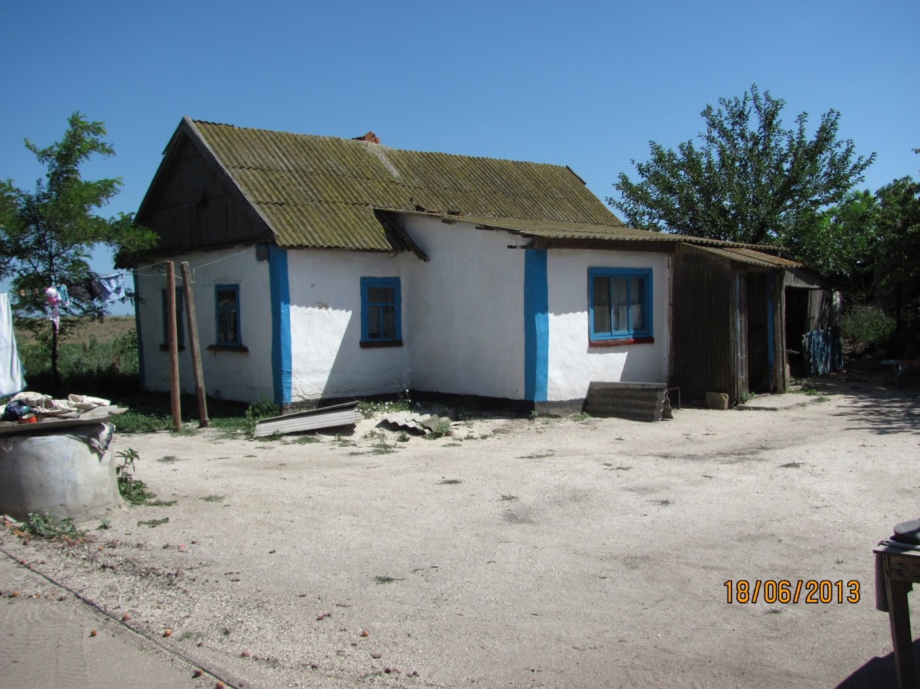
Моя бабуся по материнській лінії, Панченко Ганна Василівна ( в дівоцтві Товстенко), народилася 15 березня 1949 року у селі Азовське Акімовського району Запорізької області у селянській родині. Закінчила училище меліорації у Запоріжжі. Потім переїхала до Харкова, де працювала водієм тролейбуса. А потім вивчилася на кухаря. Останні роки працювала на хлібозаводі. Зараз на пенсії.

Slide 9
Мій прадід, Польшиков Михайло Федорович, батько мого діда Польшикова Володимира Михайловича, народився у селі Череново Івнянського району Білгородської області. Після школи закінчив Белгородський педінститут. Працював вчителем, завучем, директором школи, завідуючим райвно та облвно. Був депутатом районної Ради. Вийшовши на пенсію продовжував працювати у школі.

Slide 10
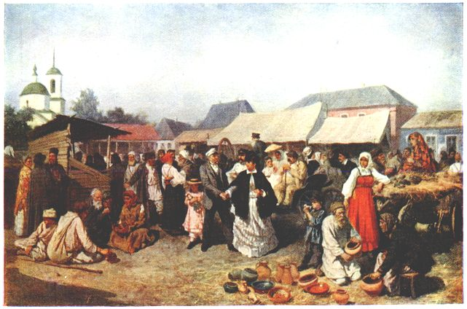
Його дружина, моя прабабуся Польшикова Надія Георгіївна (в дівоцтві Єрьоміна) народилася в Запоріжжі. Під час війни родина переїхала у село Біле Обоянського району Курської області. Після війни закінчила Белгородське педучилище. Працювала вчителем в начальних класах, директором начальної школи. Вона гарно співала, грала на гітарі, брала участь у виступах Народного Художнього театру.

Slide 11
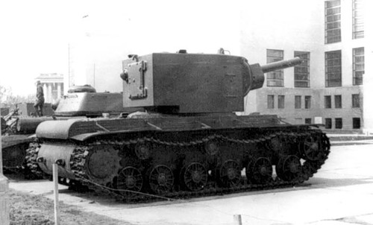
Батько мого прадіда Польшикова Михайла Федоровича, Польшиков Федір Трохимович, народився у селянської родині. Він приймав участь у багатьох війнах: російсько –японській, Першій світовій, громадянській , фінській, Другій світовій. Приймав участь у бойових діях на Халхін-Голі. Другу світову закінчив на Далекому Сході у боях з японцями. Повернувся до дому без тяжких поранень і прожив до 103 років.
А його батько Трохим, мій прапрапрадід прожив 105 років.
Дружина Польшикова Федора Трохимовича, Польшикова Марія, була звичайною селянкою. Займалася домівкою, ростила дітей.

Slide 12
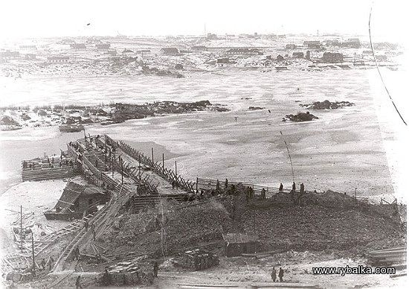
Мій прапрадід Георгій Єрьомін , батько моєї прабабусі Польшикової Надії Георгіївни, був із заможної родини орендаторів. Його предок брав участь в Обороні Севастополя 1854—1855 рр. Дід Георгій Єрьомін мав добру освіту. Після революції 1917 року працював викладачем у військовій школі ім. Лефорта у Москві. Був направлений на відповідальну посаду на будівництво ДніпроГЕС. Там він познайомився зі своєю майбутньою дружиною Євгенією. Вона працювала в охороні ДніпроГЕСу. Під час війни родина переїхала у село Біле Обоянського району Курської області. Після війни Георгій Єрьомін був призначений директором школи. Під час сталінських часів по наклепу був заарештований. Його дружина бажала справедливого розслідування справи. Вона добилася прийому у народного комісара В.М. Молотова . Дідуся виправдали і звільнили. Але його здоров’я було підірвано в’язницею. Він невдовзі помер.

Slide 13
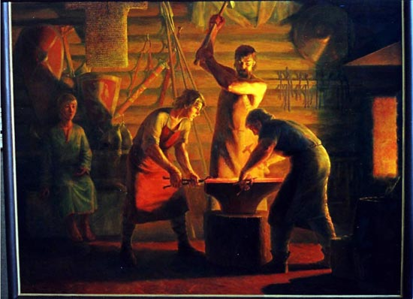
Батько прапрабабусі Євгенії Єрьоміної, Сергій, був ковалем. Її мати, Марія, мала свою лавку

Slide 14
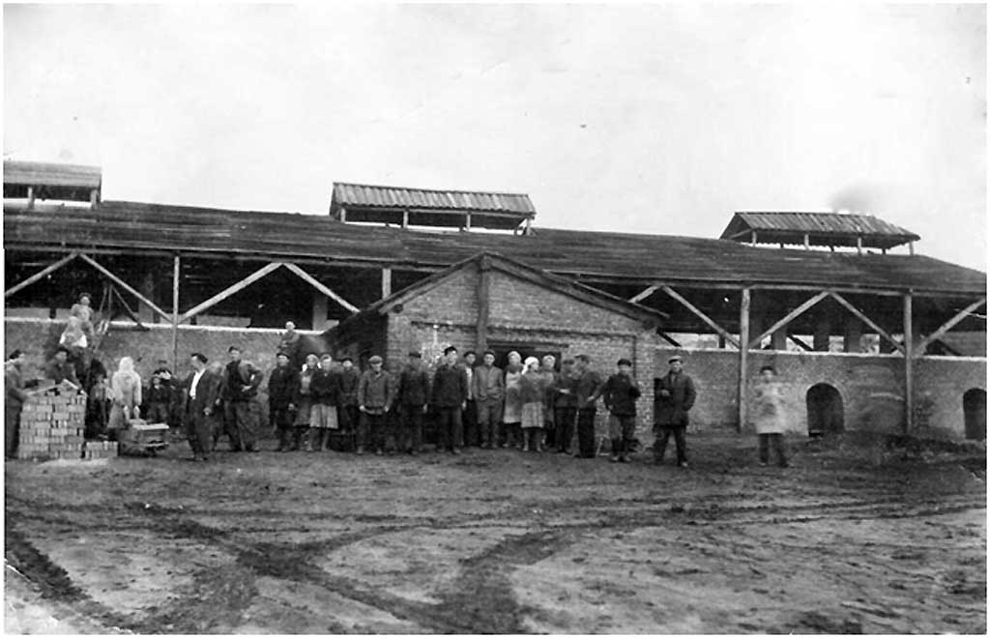
Мій прадід , Григорій Антонович Михайлецький, батько моєї бабусі Польшикової Людмили Григорівни, народився в 1910 році в Миколаївській області у родині лікарів. Закінчив технікум, був директором цегляного заводу у Тернопільській області. Згодом з родиною переїхав у село Уди Золочевського району Харківської області. Працював там будівельником.
Моя прабабуся, Новікова Марія Петрівна, мати моєї бабусі Польшикової Людмили Григорівни, народилася у 1925 році в Томської області в родині голови колгоспу. Під час війни закінчила диверсійно-розвідницьку школу. Але не встигла прийняти участь у бойових діях. Вийшовши заміж, займалася домівкою, ростила чотирьох доньок. Працювала на фабриці,потім у колгоспі.

Slide 15
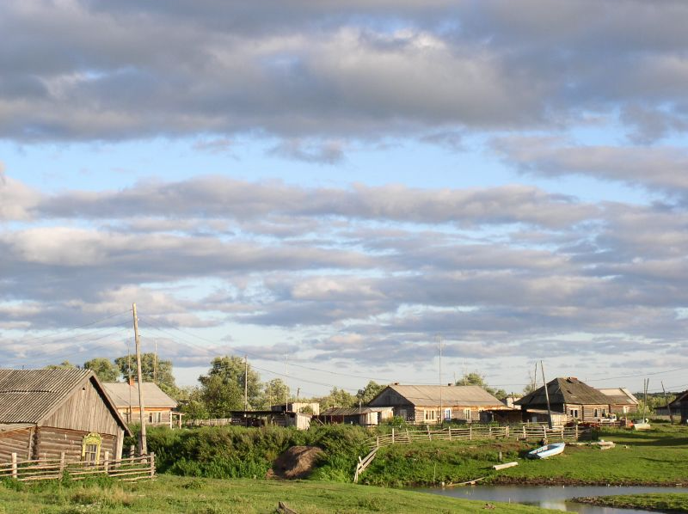
Її батько, мій прапрадід Петро Новіков, народився у Смоленській області. Працював на фабриці. Потім був призначений головою колгоспу у Томську область.

Slide 16
Моя прабабуся, Товстенко Віра Федорівна, мати моєї бабусі Панченко Ганни Василівни, народилася у 1918 році в селі Азовське Запорозької області в заможній родині козаків. Пережила голодомор 30-х років, окупацію. Після загибелі чоловіка, самотужки виростила трьох дітлахів. Все життя працювала у колгоспі дояркою
Мій прадід, Панченко Іван Іванович, батько мого дідуся Панченко Миколи Івановича, народився 5 травня 1914 року у селі Веприк Гадяцького району Полтавської області у родині селян. Переїхавши до Харкова, працював шофером. Помер у 1963 році.

